Slide 1






Môn học :Phát triển ứng dụng
Tên đề tài:Quản lý lương sản phẩm
GVHD: Trần Thị Anh Thi
Lớp:DHKTPM16FTT
Nhóm: 07

Slide 2





Nội dung thuyết trình
Giới thiệu
Hiện thực
Yêu cầu ứng dụng
Kết luận
Phân tích
Khởi nghiệp
Thiết kế

Slide 3

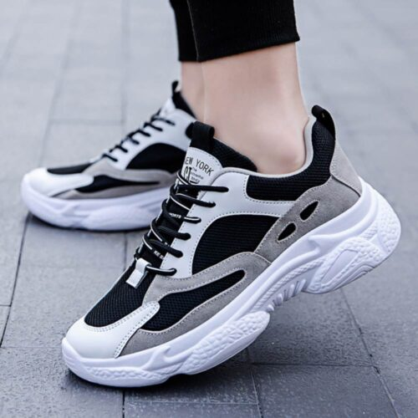


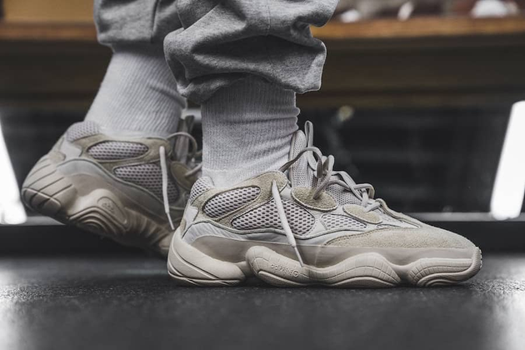

Giới thiệu
Phần mềm quản lý lương sản phẩm là phần mềm quản lý các thông tin về nhân viên,công nhân,tính tiền lương của công nhân viên một cách linh hoạt,hệ thống dựa trên các nghiệp vụ cũng như các quy trình chấm công - tính lương trong thực tế để quản lý công ty.Phần mềm quản lý lương sản phẩm này sẽ mang lại sự thuận tiện cho người sử dụng trong việc quản lí lương cho công nhân viên trong công ty của mình

Slide 4


Yêu cầu ứng dụng
2.1 Hoạt động nghiệp vụ của ứng dụng
Chấm công:khi người quản lý thực hiện chấm công cho nhân viên thì người quản lý sẽ chọn nhân viên cần chấm công thì hệ thống sẽ thực hiện việc chấm công.
Tính lương:khi người quản lý thực hiện tính lương thì hệ thống sẽ tính lương cho nhân viên mà người quản lý đã chọn
2.2 Yêu cầu về hệ thống
Hệ thống gồm có các chức năng chính như:chấm công,tính lương.Các chức năng quản lý như(thêm,xóa,sửa):quản lý nhân viên,quản lý công nhân,quản lý sản phẩm,quản lý hợp đồng,phân công công đoạn,chia công đoạn
Giao diện thân thiện,gần gũi với người dùng

Slide 5


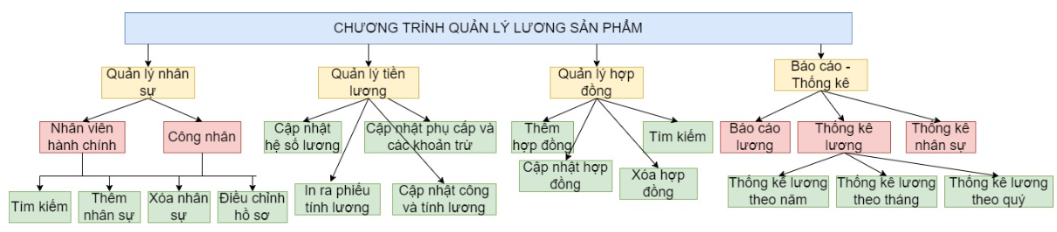
Yêu cầu ứng dụng
2.3 Sơ đồ phân cấp chức năng

Slide 6
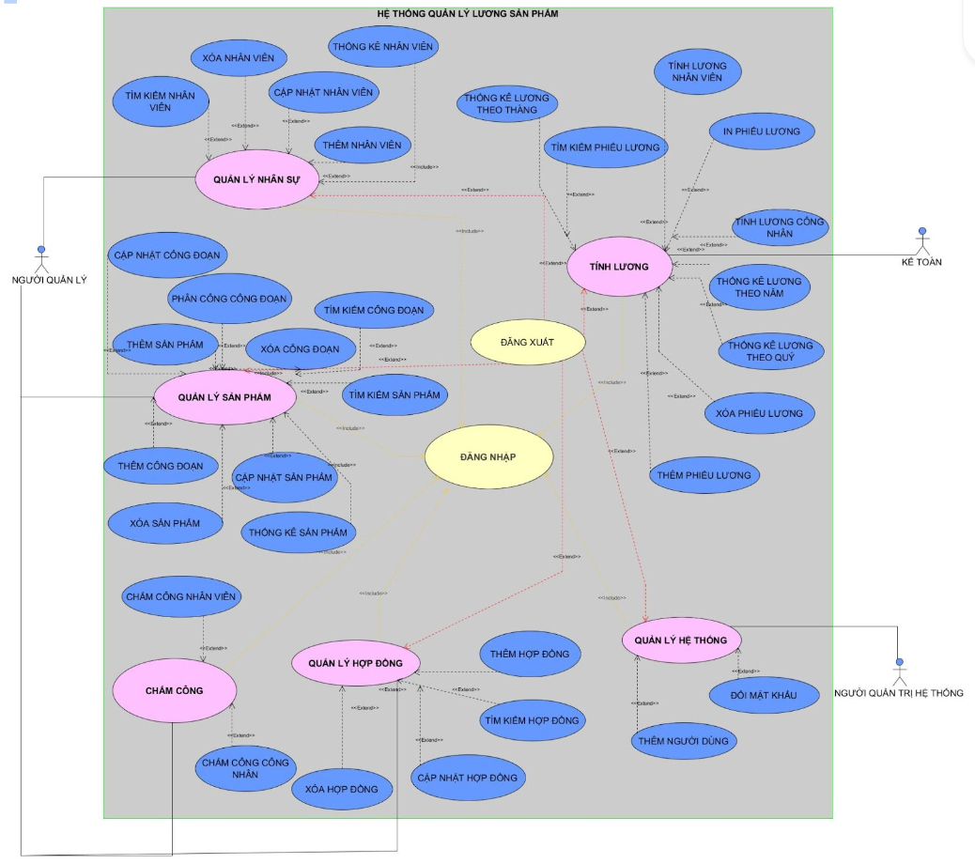
Phân tích
3.1.Mô hình hóa yêu cầu với usecase

Slide 7
− Tên use case: Chấm công công nhân . | − Tên use case: Chấm công công nhân .
− Mô tả sơ lược: Chức năng chấm công công nhân giúp cho người quản lý quản lý số ngày công của công nhân. | − Mô tả sơ lược: Chức năng chấm công công nhân giúp cho người quản lý quản lý số ngày công của công nhân.
− Actor chính: Người quản lý | − Actor chính: Người quản lý
− Actor phụ: Không | − Actor phụ: Không
− Tiền điều kiện (Pre-condition): Giao diện đăng nhập phải được khởi động thành công sau đó đăng nhập thành công và phải tồn tại ít nhất một công nhân. | − Tiền điều kiện (Pre-condition): Giao diện đăng nhập phải được khởi động thành công sau đó đăng nhập thành công và phải tồn tại ít nhất một công nhân.
− Hậu điều kiện (Post-condition): Nếu thực hiện thành công chức năng chấm công thì lưu thông tin vào bảng chấm công. | − Hậu điều kiện (Post-condition): Nếu thực hiện thành công chức năng chấm công thì lưu thông tin vào bảng chấm công.
− Luồng sự kiện chính (main flow): | − Luồng sự kiện chính (main flow):
Actor | System
1. Người quản lý chọn chức năng chấm công công nhân. | 2.Hệ thống hiển thị giao diện gồm:1 Bảng chấm công1 biểu mẫu cho người dùng nhập liệu1 Bảng công nhân để chấm côngCác chức năng (thêm , sửa , xóa,tìm kiếm)1 ô nhập liệu để tìm kiếm
3. Người quản lý nhập thông tin: +Điền+Chọn thông tin. | 4. Hệ thống kiểm tra cú pháp dữ liệu.
5. Người quản lý bấm vào nút chấm công | 6. Hệ thống thông báo chấm công thành công, hiển thị lên bảng chấm công và lưu vào CSDL.
− Luồng sự kiện thay thế (alternate flow): | − Luồng sự kiện thay thế (alternate flow):
3.1. Người quản lý điền thông tin và bấm vào hộp kiểm tra (Tượng trưng cho vắng mặt) | 4.1. Hệ thống thông báo thông tin không hợp lệ4.2. Quay lại bước 3
Phân tích
3.2.Mô tả usecase chấm công

Slide 8
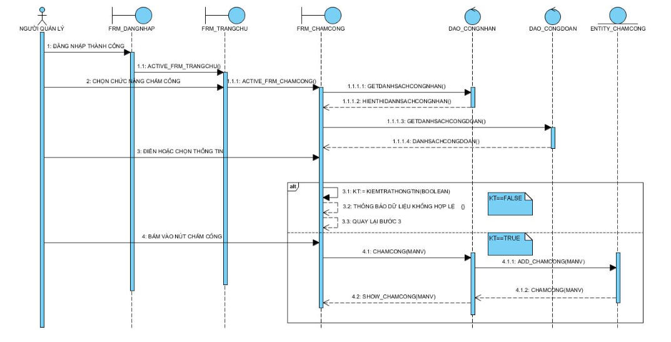
Phân tích
sơ đồ tuần tự

Slide 9
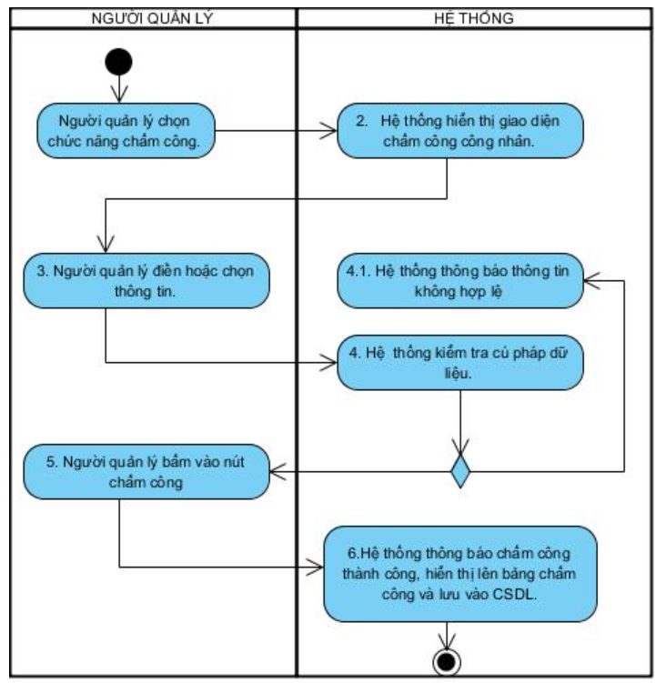
Phân tích
sơ đồ activity

Slide 10
− Tên use case: Tính lương công nhân. | − Tên use case: Tính lương công nhân.
− Mô tả sơ lược: chức năng tính lương để tính lương một cách dễ dàng chính xác lương cho công nhân khi đến hạn trả lương | − Mô tả sơ lược: chức năng tính lương để tính lương một cách dễ dàng chính xác lương cho công nhân khi đến hạn trả lương
− Actor chính : Người kế toán | − Actor chính : Người kế toán
− Actor phụ: Không | − Actor phụ: Không
− Tiền điều kiện (Pre-condition): Hệ thống phải khởi động giao diện đăng nhập sau đó đăng nhập thành công,điền thông tin vào biểu mẫu dữ liệu hợp lệ, tồn tại ít nhất công nhân, một công đoạn. | − Tiền điều kiện (Pre-condition): Hệ thống phải khởi động giao diện đăng nhập sau đó đăng nhập thành công,điền thông tin vào biểu mẫu dữ liệu hợp lệ, tồn tại ít nhất công nhân, một công đoạn.
− Hậu điều kiện (Post-condition): Nếu đăng nhập thành công người dùng có thể thực hiện thao tác tính lương, khi thực hiện chức năng thì số tiền lương của công nhân sẽ được tính cụ thể và chính xác. | − Hậu điều kiện (Post-condition): Nếu đăng nhập thành công người dùng có thể thực hiện thao tác tính lương, khi thực hiện chức năng thì số tiền lương của công nhân sẽ được tính cụ thể và chính xác.
− Luồng sự kiện chính (main flow): | − Luồng sự kiện chính (main flow):
Actor | System
1. Kế toán chọn chức năng quản lý lương Lương | 2. Hệ thống hiển thị giao diện tính lương công nhân gồm:+1 Bảng chấm công công nhân+1 Bảng công đoạn +1 biểu mẫu cho người dùng nhập dữ liệu+Các chức năng (tính lương,cập nhật,xóa,tìm kiếm)+1 ô nhập thông tin tìm kiếm
3. Kế toán nhập hoặc chọn thông tin gồm: +Thông tin công nhân+ Thông tin công đoạn, +Số lượng sản phẩm đã hoàn thành trong công đoạn đó | 4. Hệ thống kiểm tra thông tin nhập vào
5. Kế toán bấm nút tính lương | 6. Tiền lương công nhân phù hợp với ngày công tương ứng sẽ được hiển thị vào phiếu tính lương và lưu vào CSDL
− Luồng sự kiện thay thế (alternate flow): | − Luồng sự kiện thay thế (alternate flow):
3.1 Kế toán nhập hoặc chọn thông tin gồm: thông tin công nhân, thông tin công đoạn, số lượng sản phẩm đã hoàn thành trong công đoạn đó | 5.1. Thông báo thông tin không hợp lệ5.2. Quay lại bước 3
Phân tích
3.3.Mô tả usecase tính lương

Slide 11
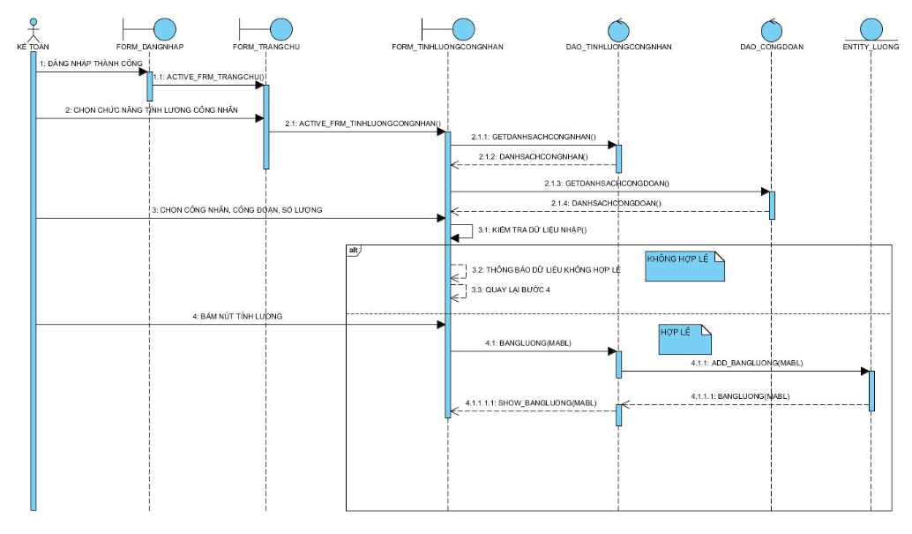
Phân tích
sơ đồ tuần tự

Slide 12
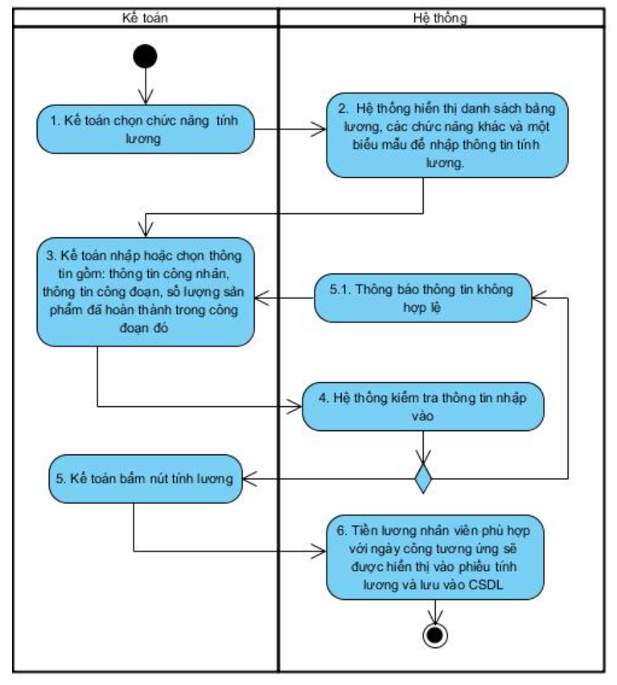
Phân tích
sơ đồ activity

Slide 13
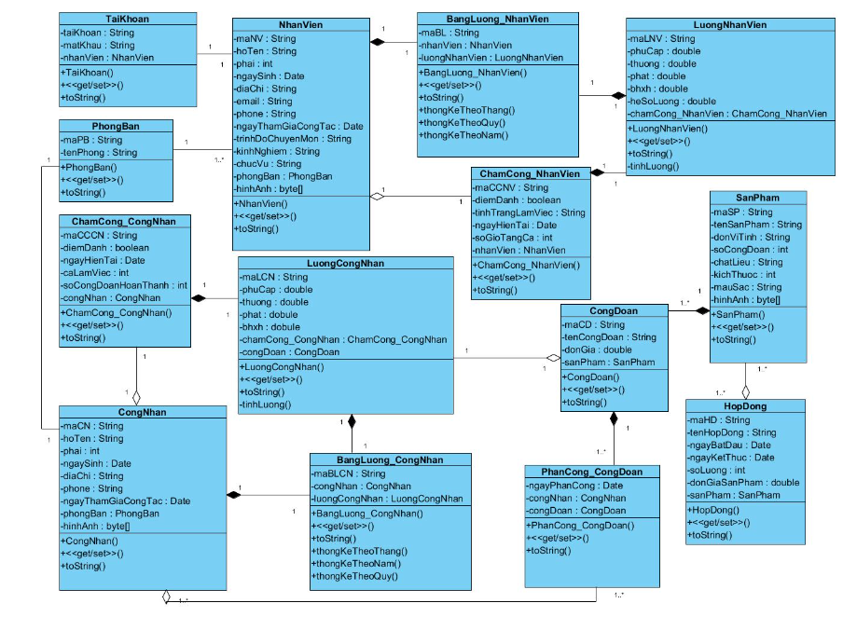
Thiết kế
1.Thiết kế mô hình lớp chi tiết

Slide 14
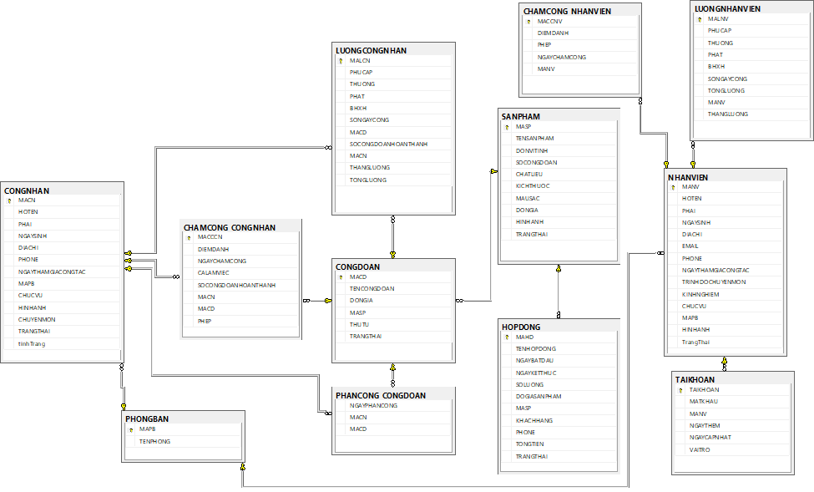
Thiết kế
2.Thiết kế cơ sở dữ liệu

Slide 15
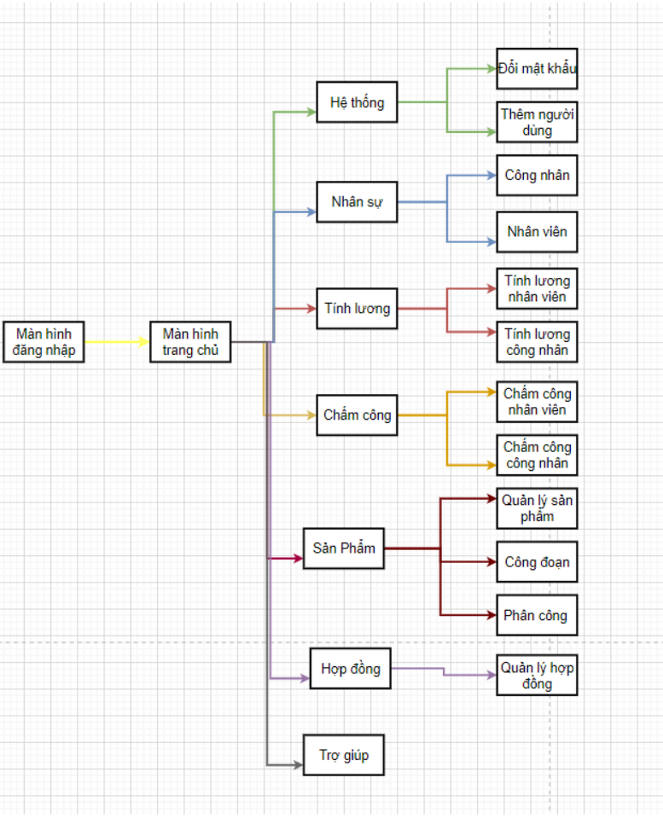
Thiết kế
3.Phân luồng màn hình ứng dụng

Slide 16
Test ID | Chức năng | Mô tả | Điều kiện trước | Dữ liệu Test | Kết quả mong muốn | Ghi chú
UC001 | Đăng nhập | Nhập tài khoản đúng và không nhập mật khẩu |  | Tài khoản đúng là”ketoan” mật khẩu đúng là “ketoan” | In ra thông báo ‘Bạn chưa nhập mật khẩu’
UC002 | Đăng nhập | Nhập mật khẩu đúng và không nhập tài khoản |  | Tài khoản đúng là”ketban” mật khẩu “”đúng là “ketoan’’ | In ra thông báo ‘Bạn chưa nhập tài khoản’
UC003 | Đăng nhập | Không nhập tài khoản và không nhập mật khẩu |  | Để trống tài khoản và mật khẩu nhưng bấm nút đăng nhập | in ra thông báo”Bạn chưa nhập tài khoản”.Vì mặt định là tài khoản phải nhập trước
UC004 | Thêm nhân viên | Không nhập tên nhân viên | Đăng nhập thành công và chọn chức năng quản lý nhân viên | Để trống tên nhân viên và nhấn thêm | in ra thông báo”Tên nhân viên không được để trống”.
UC005 | Thêm nhân viên | Nhập sai tên nhân viên | Đăng nhập thành công và chọn chức năng quản lý nhân viên | Nhập “hoa” | in ra thông báo”Tên nhân viên phải viết hoa đầu từ ”. | Vì mặc định đầu dòng phải viết hoa
Thiết kế
4.Thiết kế tình huống kiểm thử:

Slide 17


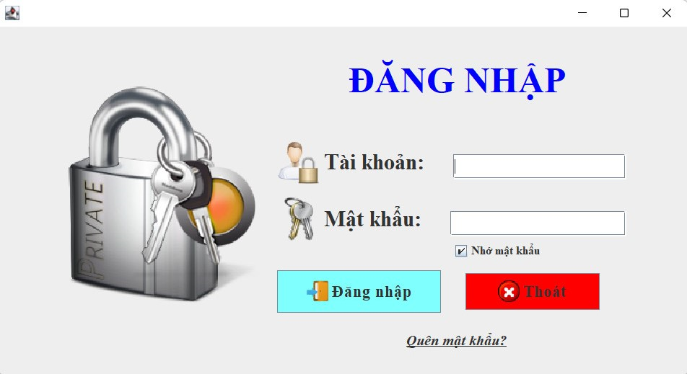
Hiện thực
1.Màn hình đăng nhập

Slide 18
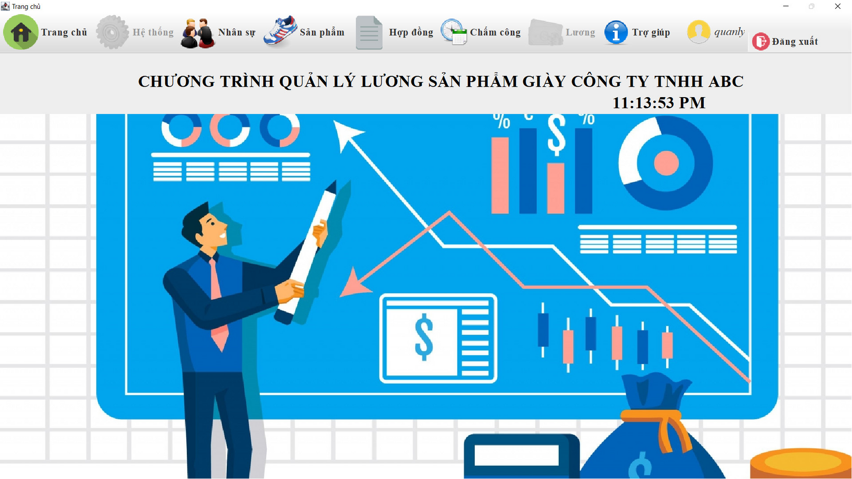
Hiện thực
2.Màn hình trang chủ

Slide 19
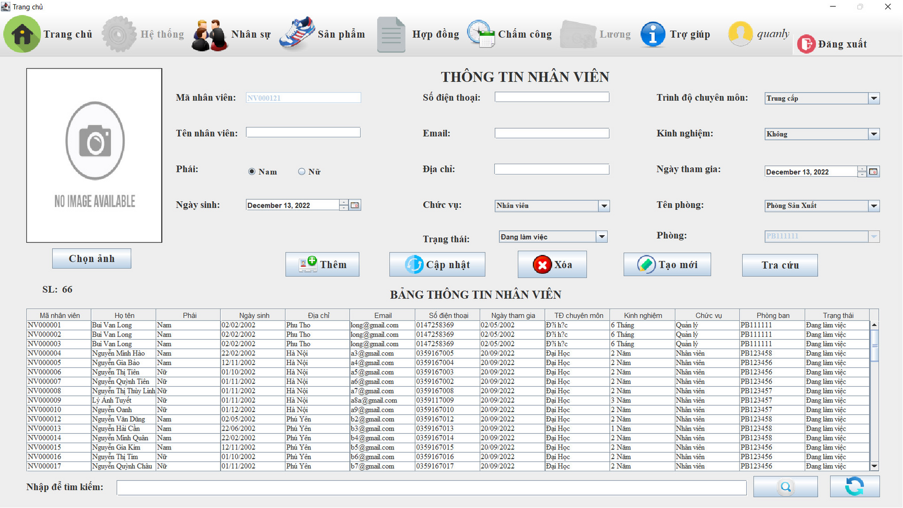
Hiện thực
3.Màn hình quản lý nhân viên

Slide 20
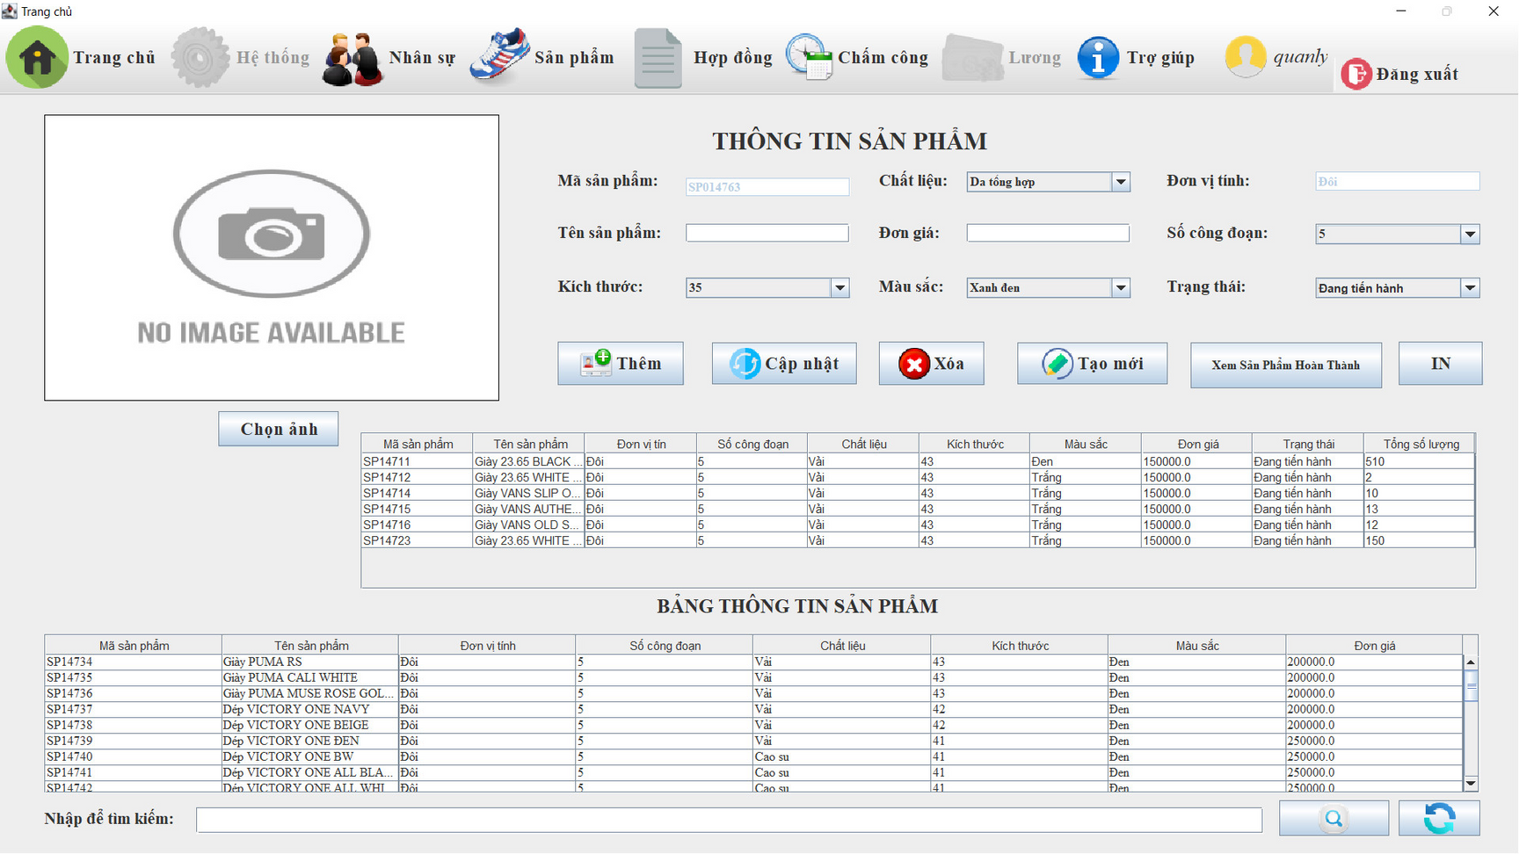
Hiện thực
4.Màn hình quản lý sản phẩm

Slide 21
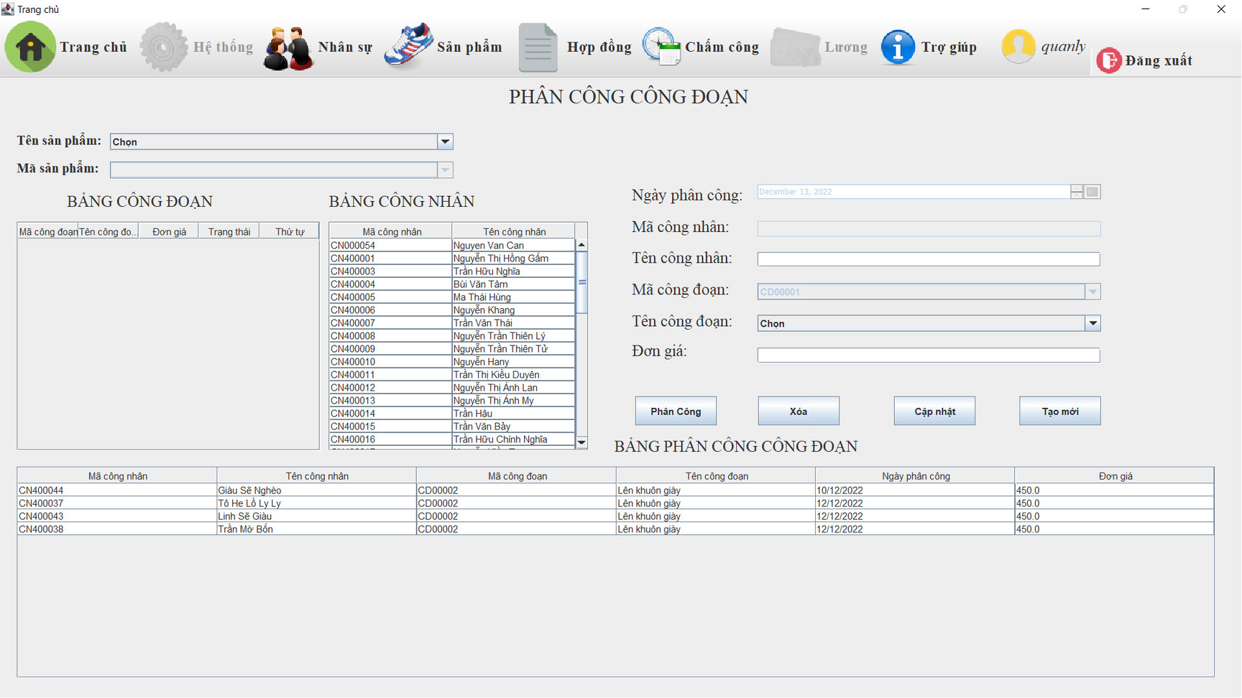
Hiện thực
5.Màn hình phân công công đoạn

Slide 22
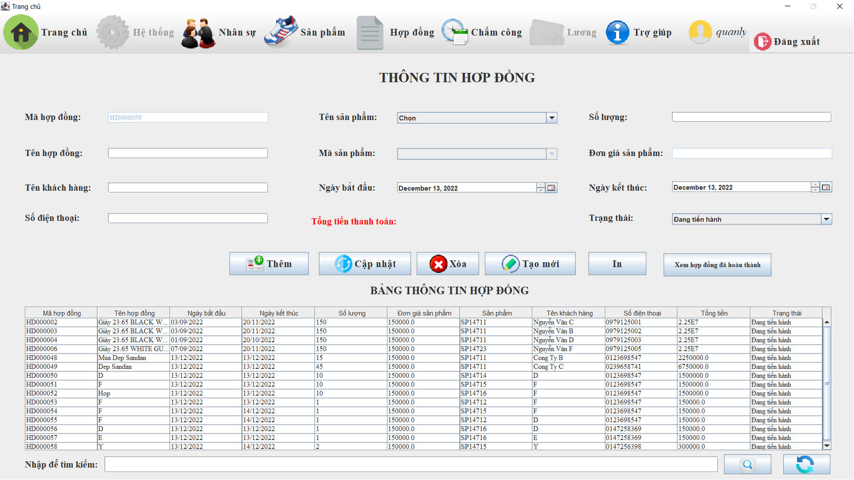
Hiện thực
6.Màn hình quản lý hợp đồng

Slide 23
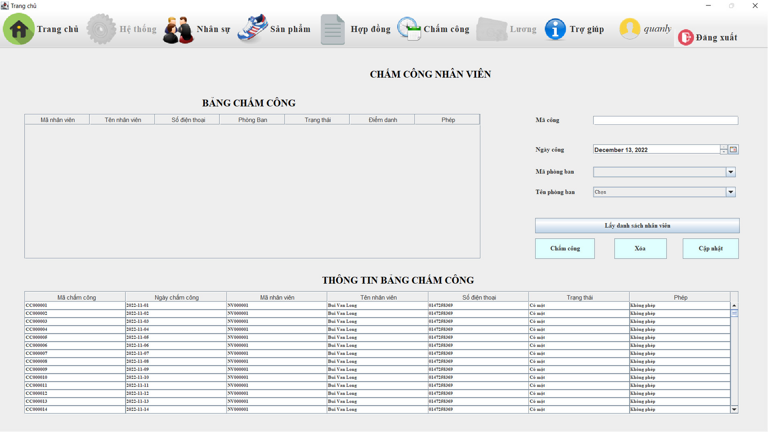
Hiện thực
7.Màn hình chấm công nhân viên

Slide 24
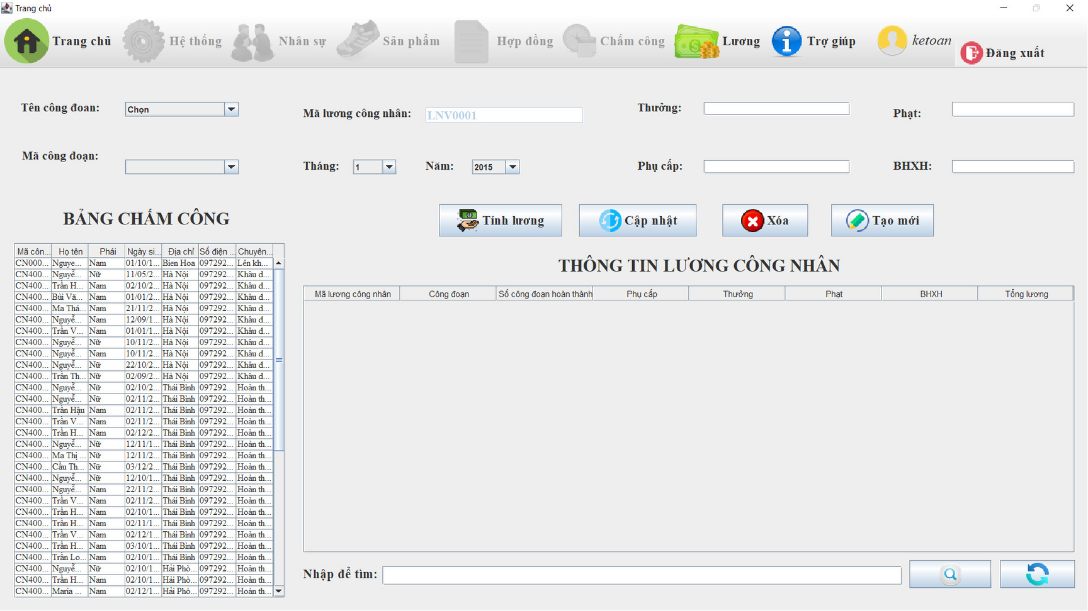
Hiện thực
8.Màn hình tính lương

Slide 25
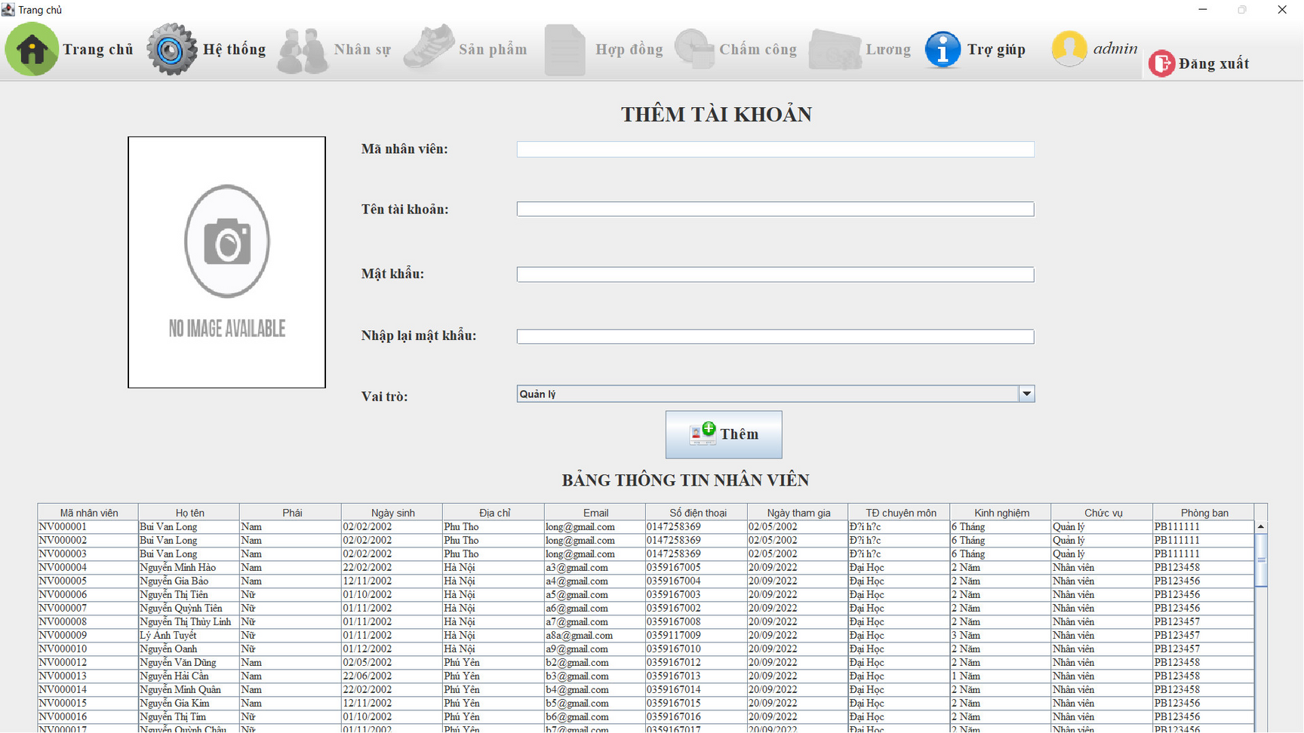
Hiện thực
9.Màn hình quản lý tài khoản

Slide 26
Kết luận
1.Đồ án sau khi hoàn thành
Phần mềm có các chức năng là đăng nhập,đăng xuất,thêm công nhân/nhân viên,xóa công nhân/nhân viên,...
Phần mềm có thể ứng dụng được ở các công ty có quy mô nhỏ.
2.Một số nhược điểm của đồ án
Giao diện vẫn chưa được hoàn thiện
Các ràng buộc chưa được chặt chẽ
Ứng dụng vẫn còn trong quá trình hoàn thiện

Slide 27





Khởi nghiệp
1.Về kế hoạch phát triển dự án khởi nghiệp
Ngày nay, việc ứng dụng công nghệ thông tin đã trở nên phổ biến trong hầu hết mọi cơ quan, doanh nghiệp, trường học đặc biệt là việc áp dụng các giải pháp tin học trong công tác quản lý hoặc để xây dựng những hệ thống phục vụ cho một mục đích nào đó.
Với những yếu tố trên,nhóm chúng em quyết định thành lập công ty và phát triển dự án khởi nghiệp.Kế hoạch phát triển dự án khởi nghiệp của chúng em gồm các phần sau:
+Lên ý tưởng chi tiết cho dự án
+Chỉ ra mục tiêu cho dự án
+Đề xuất thị trường tiếp cận
+Dự toán ngân sách cho dự án

Slide 28

Khởi nghiệp
2.Dự án của nhóm
Với sự tiện nghi mà ứng dụng công nghệ có thể mang lại,nhóm chúng em đã bắt đầu xây dựng nên dự án ứng dụng giáo dục,với những tính năng thân thiện với người sử dụng,giúp các em học sinh từ cấp tiểu học cho đến cấp trung học phổ thông có thể dễ dàng tìm kiếm mọi tài liệu học tập cần thiết và cũng như có thể đặt câu hỏi và trao đổi kiến thức lẫn nhau giúp việc học tập các em được cải thiện đáng kể
2.Kế hoạch cho dự án
+Lên ý tưởng chi tiết tạo ứng dụng
+Thiết kế hệ thống cho ứng dụng
+Lập kế hoạch thời gian thực hiện dự án
+Tìm hiểu thị trường tiếp cận cho ứng dụng
+Dự toán tài chính

Slide 29





Khởi nghiệp
4.Điểm khác biệt của dự án:
Ứng dụng giáo dục mà nhóm chúng em muốn xây dựng sẽ lưu trữ tất cả tài liệu học tập cho các em học sinh như các bộ sách giáo khoa,các bộ đề luyện thi của các môn học,...
Bên cạnh đó còn có các tính năng hỏi - đáp để có thể trao đổi các thắc mắc trong học tập.
Các em học sinh cũng có thể đăng các bộ đề luyện thi của mình lên sau khi được phê duyệt sẽ được hiển thị lên ứng dụng với đáp án cho bộ đề ấy
Sau khi dự án được phát triển với quy mô lớn hơn,nhóm chúng e sẽ tiến hành tuyển các thầy cô có chuyên môn để tham gia lập các lớp học trực tuyến cho các em học sinh.

Slide 30






CẢM ƠN THẦY CÔ ĐÃ LẮNG NGHE

